Slide 1






学习贯彻党的二十届四中全会精神
学习会
武夷学院工会委员会
2026年4月9日

Slide 2
武夷学院2026年工会基层干部
工作培训
武夷学院工会委员会
2026年4月9日

Slide 3
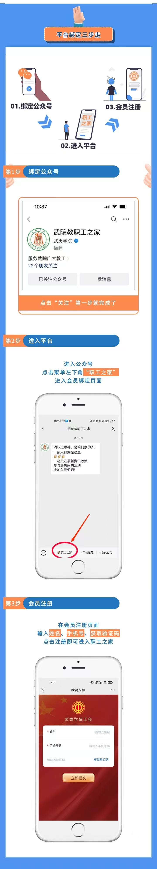
工会基层干部工作培训
如何加入武夷学院工会会员？
如何界定何时加入武夷学院工会会员？ 1.将新进教职工的姓名+电话发送给路丹，导入系统。 2.帮助新进教职工绑定智慧工会平台。 3.武夷学院工会官网下载中心-工会会员登记表（双面打印）。

Slide 4

工会基层干部工作培训
分工会的工会活动经费多少？
工会会员人数*200元 不包含三八女教工100元/人

Slide 5

工会基层干部工作培训
工会会员法定节日和生日慰问品
1.2024-2026年度的工会会员法定节日慰问品中标单位分别为双好/华榕超市和星世纪超市，现在我们做的是2026年上半年的法定节日慰问品，即900元/人/半年。根据合同内容，双好/华榕超市优惠率8%即972元；星世纪超市优惠率11.2%即1000.8元。 2.2024-2026年度的工会会员生日慰问品中标单位为武夷山市阿杜烘焙坊和武夷山市麦香村糕饼店，300元/人/年。根据合同内容，武夷山市阿杜烘焙坊优惠率42%即426元，麦香村糕饼店优惠率43%即429元。

Slide 6
基层分工会经费报销流程
法定节假日和生日慰问品采购发放
文件《关于做好2024-2026年度工会会员法定节日和 生日慰问品采购发放工作的通知》 材料准备： 1.报销审批单 2.工会会员名单确认（需要到我这里确认） 3.慰问品采购登记表 4.慰问品发放签领单 5.发票及清单 （发票按900元/300元开，但是清单要按优惠率开） （纸质发票超过1万需要验证，电子发票需要验证及电子发票承诺书）

Slide 7
基层分工会经费报销流程
法定节假日和生日慰问品采购发放
1.节日慰问品原则上为符合中国传统节日习惯的用品和职工群众必需的生活用品等，如月饼、粽子、米、面、油、肉、蛋、奶、水果、干果及日常生活用品等。 2.基层工会可结合实际采取便捷灵活的发放方式，可发放指定商家指定物品的领取券（提货单），但不可发放现金和购物卡。

Slide 8
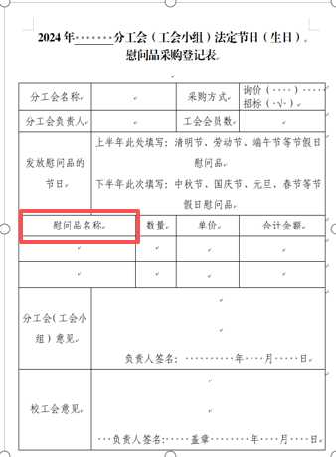
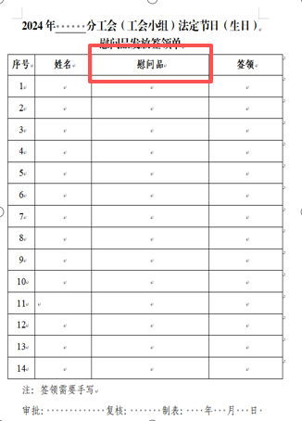
基层分工会经费报销流程
法定节假日和生日慰问品采购发放
慰问品栏必须填慰问品清单，不写超市。

Slide 9


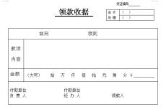
基层分工会经费报销流程
结 婚
费用标准：1000元/会员，现金或实物。男女方会员可同时慰问，以女方报账为主。
材料准备： ①报销审批单 ②结婚证复印件 ②填写领款单
材料提交：二级分工会主席审批、校工会审批后提交至财务处。

Slide 10
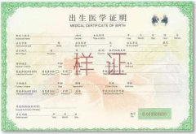

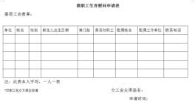
基层分工会经费报销流程
生 育
费用标准：以出生证时间为准。 1000元/会员，现金或实物，生育的男女方会员可同时慰问，以女方报账为主。
材料准备： ①报销审批单 ②出生证复印件 ③填写领款单 ④填写《教职工生育慰问申请表》
材料提交：二级分工会主席审批、校工会审批后提交至财务处。

Slide 11

基层分工会经费报销流程
退 休
费用标准： 1.不超过1000元纪念品，注：纪念品不要高于1000元 2.可组织召开座谈会，可购买干鲜水果，费用不超过实际参加人员人均20元。
材料准备：1.报销审批单2.需要提供退休证（或人事部门证书）3.纪念品购买发票、干鲜水果发票 4.座谈会方案、签到单 5.纪念品领用单 6.座谈会小结（含照片） 财务新规定不用进仓单
材料提交：二级分工会主席审批、校工会审批后提交至财务处。

Slide 12
基层分工会经费报销流程
去 世
费用标准：会员2000元； 直系亲属（限于配偶、父母、子女）1000元，除慰问金外，可另外报销不高于200元花圈费用； 工会会员岳父母、公婆去世时，可报销不高于200元花圈费用（最新政策可不用收据）。
材料准备： ①报销审批单②填写领款单
材料提交：二级分工会主席审批、校工会审批后提交至财务处。

Slide 13

基层分工会经费报销流程
（生病）住 院
费用标准：不超过1000元的慰问金或慰问品（含水果或花篮）。
材料准备： ①报销审批单 ②出院发票复印件（要有盖章） ③出院小结复印件（要有盖章） ④填写领款单 注：同一个人同一病种多次住院的，每年只能慰问一次。
材料提交：二级分工会主席审批、校工会审批后提交至财务处。

Slide 14

基层分工会经费报销流程
南平市职工医疗互助活动住院补助金
1.填写“南平市职工医疗互助活动住院补助金申请审批表”一式一份； 2.住院费用发票（要有盖章）； 3.住院费用结算单（要有盖章）； 4.出院小结（要有盖章）； 5.申请人身份证复印件； 6.申请人银行（卡）复印件。

Slide 15
基层分工会经费报销流程
女特病互助 参加女特病互助活动的女职工，初次确诊患以下四类特病可申请相应互助： 第一类特病：乳腺癌、卵巢癌、宫体癌、宫颈癌、阴道癌、子宫内膜癌、 输卵管癌、外阴癌； 第二类特病：子宫和卵巢同时摘除手术； 第三类特病：子宫或卵巢摘除手术； 第四类特病：子宫肌瘤摘除手术。 补助金给付标准为：第一类特病一次性补助6000元，第二类特病一次性补助3000元，第三类特病一次性补助2000元，第四类特病一次性补助1000元。 一个互助期内女特病累计补助金最高给付限额为6000元。

Slide 16
基层分工会经费报销流程
南平市女职工特种疾病补助金
1.填写“女职工特种疾病补助金申请审批表”一式一份 2.疾病诊断证明书 3.病理检查报告单 4.手术记录单 5.申请人身份证复印件 6.申请人银行（卡）或医保卡复印件。

Slide 17
基层工会经费报销流程
除外责任 因发生以下情形，参加互助活动的职工住院，不承担给付补助金责任： 1、在互助期限外和30天免责期内发生的医疗费用； 2、特殊病种门诊费用； 3、医疗保险基金或城乡居民基本医疗保险基金不予支付的住院医疗费用； 4、非医保定点医疗机构发生的医疗费用； 5、医保部门因故未足额支付的医疗费用； 6、工伤、职业病、生育等医疗费用； 7、打架斗殴、吸毒、违法犯罪、自杀、自残、酗酒，及第三者责任发生的医疗费用； 8、不在住院费用收据所列项目的医疗费用； 9、不是本互助期首次确诊为女特病种类的。

Slide 18
基层分工会经费报销流程
职工集体福利支出-能否补发慰问？
婚、丧、生育、生病住院和退休慰问是否有时间限制？ 答：婚、丧、生育、生病住院和退休慰问原则上在当年度执行，因特殊原因未执行的，可以在下一个年度内予以补发。 因工作调动等原因，职工在原单位已发放的慰问品（慰问金）金额与现单位不一致时，如何处理？ 答：在原单位无论是多发还是少发，新单位均不再退还或补发。

Slide 19
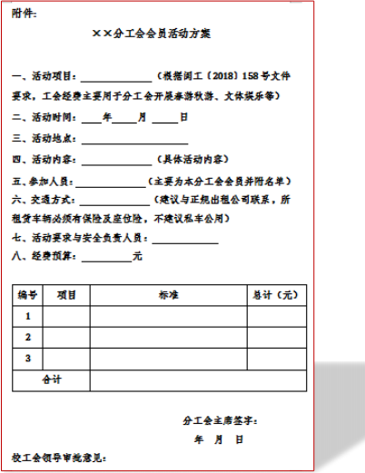
基层分工会经费报销流程
活 动
费用标准：200元/年*人均范围内，据实报销。
材料准备： 1.撰写活动方案，本单位分工会主席审批后，到校工会审批； 2. 活动签到表； 3.如果有租车，根据学校要求提供相关材料。 4.如有工作餐，提供有对公账号的发票，菜单等。 5.活动报道（含照片，不出现工会会员以外的人员）
材料提交：二级分工会主席审批、校工会审批后提交至财务处。

Slide 20
五、基层分工分会经费报销流程
活 动
注意事项： 1.工作餐-过南源岭 2.菜单-单价 不能上酒水饮料及野生动物 3.当天往返 4.可开支交通费、门票费、讲解费 5.可安排工作餐，每餐每人不超过50元（不能发放现金) 6.可购买点心、饮料等食品，每人每天不超20元 7.活动总费用控制在实际参加人员每天每人300元以内 8.开展户外拓展活动，视同春秋游活动。 9.活动报道需要为集合照片，不出现小孩。

Slide 21

五、基层分工会经费报销流程
基层分工会组织文体比赛的团体奖项如何设置和奖励？
答：每次比赛设置团体奖项不得超过项目参与团体数的三分之二，最高名次奖励每人不超过500元（总额不超过5000元），校工会根据我校情况设置第一名奖金为150元，其他名次逐级递减。非竞技类的团体奖项（如组织奖、道德风尚奖等）可以设置，但不得发放奖金或奖品。

Slide 22

五、基层分工会经费报销流程
基层分工会能否与其他基层分工会联合开展工会活动？
答：不提倡基层分工会之间联合开展工会活动，如确有必要联合开展活动的，活动费用应按各方参与人数进行分担。

Slide 23
四、基层工会经费支出标准
项目 |  | 形式 | 金额 | 注意事项
慰问 和 补助 | 结婚、生育 | 现金或实物 | 1000 | 双方会员
 | 住院、重大疾病未住院 | 现金或实物 | 1000 | 含水果、花篮
 | 去世 | 现金+花圈 | 会员2000，直系亲属1000 | 报销花圈200以内
 | 退休 | 实物 | 1000 | 座谈会、干鲜水果人均20
 | 医疗互助 | 补助 | 以市总工会文件为主 | 仅限当年发生费用
活动比赛 | 基层分工会文体活动 （电影、比赛、春秋游 、知识竞赛宣讲、演讲等） | 各单位组织 | 年经费200/年*人均 | 具体报账流程见后
 |  | 奖金或奖品 | 一等150，其他递减 | 不超过三分之二获奖
 |  | 参赛服装 | 300 | 仅限参加上级工会组织的文体活劢
 |  | 教练裁判评委 | 半天500（工作人员半天150） | 本单位限节假日，机关参公例外
 |  | 实物 | 100 | 次数不限，包含在300内
 | 工作餐 | 比赛竞赛 | 50/餐+20点心饮料+保险 | 含集训。活动20点心饮料+保险
 |  | 春秋游 | 50/餐+20点心饮料+保险 | 不限省内 当天往返
 | 劳动和技能竞赛 | 奖金+奖品 | 最高1000 | 项目参不人数三分之一

Slide 24
五、基层工会经费报销流程
重要提示 省总工会158号文件第二十条规定： （ 一）财务报销附件要齐全：举办活动要有通知、活动方案和实际参加人员签 到表；对个人发放奖励、补助、慰问金、奖品、纪念品、慰问品、蛋糕券、货物领取券、 观摩凭证、劳务费等，必须实名制发放 ，签领审批手续齐全；购物发票要写明具体品名、 数量、单价、金额或附购物清单。 （二）举办活动不可违反规定发放补贴、纪念品，比赛竞赛活动不可普发安 慰奖、鼓励奖、参与奖等，不可对参加上级工会或其他部门举办的文体比赛的获奖人员 再配套发放奖励，举办部门没有发放奖励的，参加单位不可另行奖励。

Slide 25

五、基层工会经费报销流程
八不准 基层工会应严格执行以下规定： （ 一）不准使用工会经费请客送礼。 （二）不准违反工会经费使用规定，滥收奖金、津贴、补贴。 （三）不准使用工会经费从事高消费性娱乐和健身活劢。 （四）不准单位行政利用工会账户，违规设立 “小金库”。 （五）不准将工会账户开单位行政账户，使工会经费开支失去控制。 （六）不准截留、挪用工会经费。 （七）不准用工会经费参加非法集资活劢，或为非法集资活动提供经济担保。 （八）不准用工会经费报销与工会活动无关的费用。

Slide 26
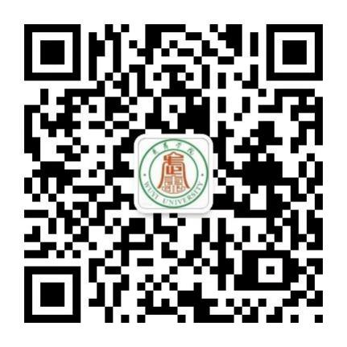
六、武院教工之家微信公众号

Slide 27

感谢观看！

